Slide 1
РІЗДВО В Німеччині
Презентація до творчого конкурсу
«Різдво в Германії»
Виконав: учень 5-Б класу
Комір Данііл

Slide 2
Флаг НІМЕЧЧИНИ
Національні кольори Німеччини відповідають кольорам Священної Римської імперії. Народне тлумачення свідчить, що прапор символізує згуртованість, єдність та свободу німецького народу. Чорна смуга – символ минулого. Червона смуга – справжня, нинішня політична ситуація.

Slide 3
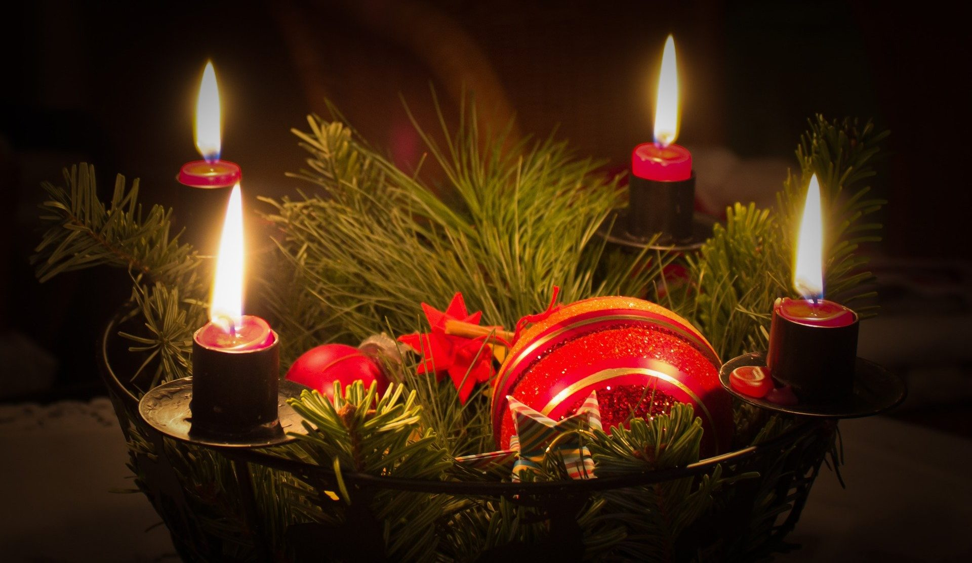
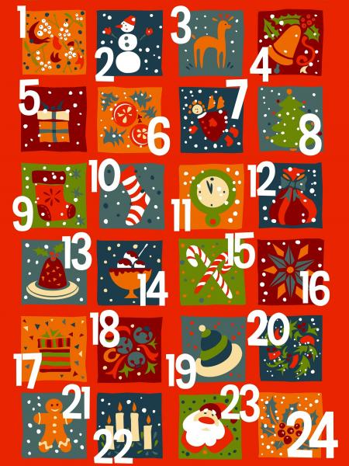
Адвент в Німеччині
Перед Різдвом в Німеччині йде Адвент. В перший день Адвенту батьки дають дітям календарі з 24 кармашками.
Кожного дня діти відкривають кармашки та отримують подарунки – маленькі шоколадки або іграшки.

Slide 4
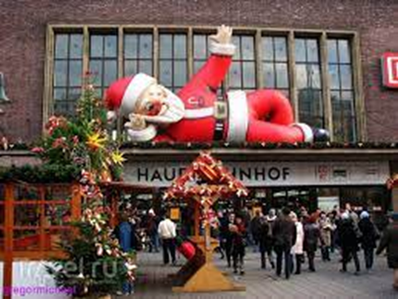
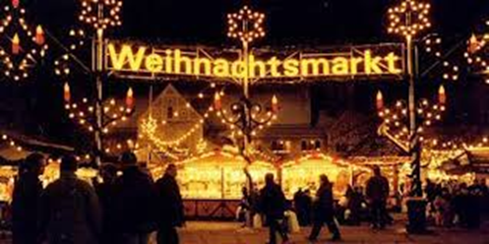
Frohe Weihnachten und ein gutes neues Jahr! З Різдвом та новим роком!
Перед Різдвом в

Slide 5
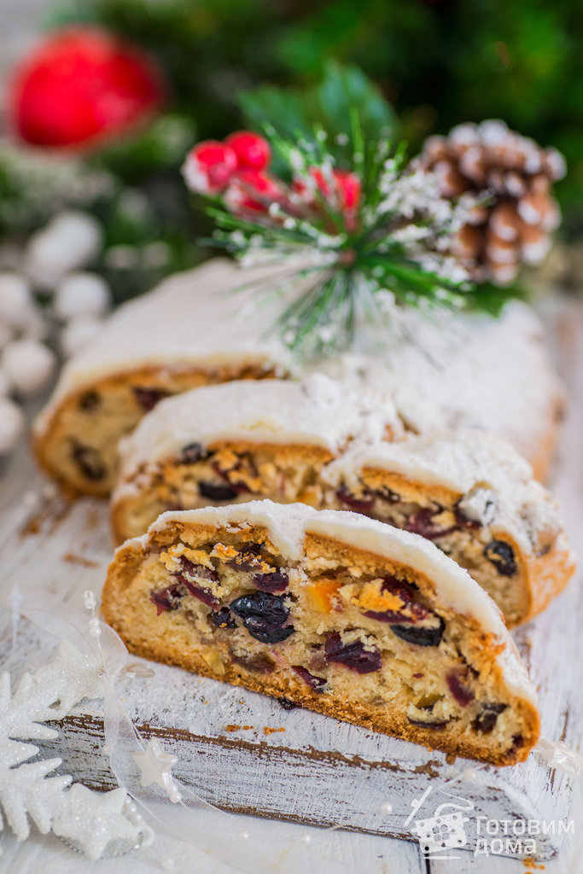
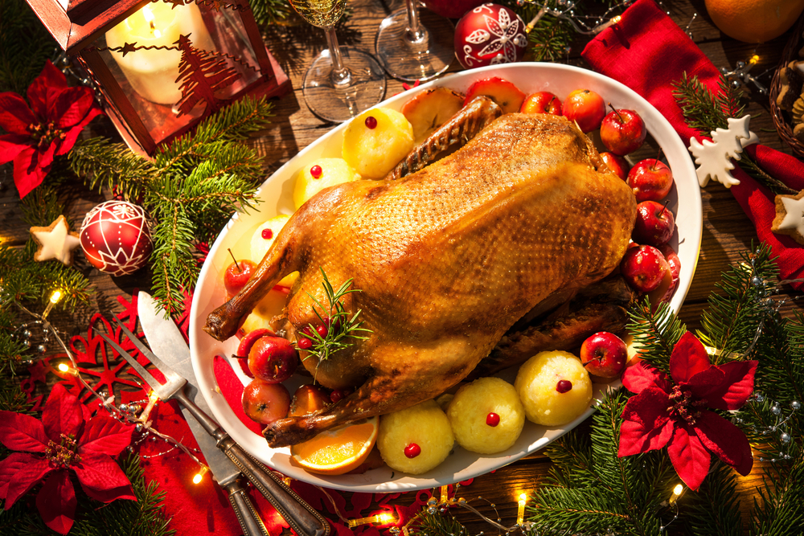
НАЦІОНІЛЬНІ РІЗДВЯНІ СТРАВИ НІМЕЧЧИНИ
СТОЛЕН
ГУСЬ

Slide 6
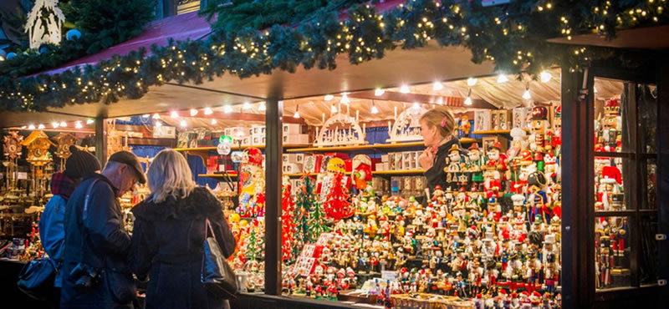
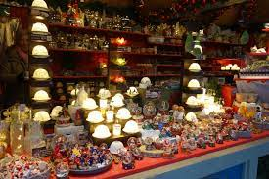
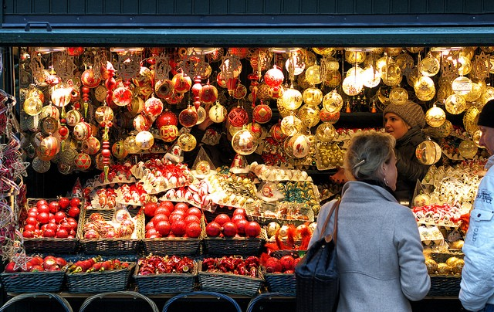
Відвідування святкового базару
Перед Різдвом нема нічого більш захоплюючого ніж відвідування святкового базару.
В кожному місті є свій базар.
На базарі можна знайти ялинкові прикраси, різдвяні смаколики та ручні витвори.

Slide 7
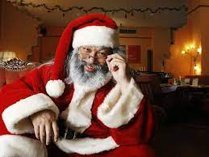
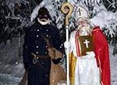
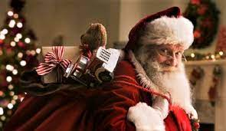
Німецький Дід Мороз
Німецького Діда мороза звуть Вайнахтсман.
В перекладі це означає «різдвяний чоловік».
Він приходить і залишає подарунки під ялинкою.

Slide 8
З РІЗДВОМ!!!!!!!!!!!!!

